Slide 1
가위바위보 화면정의서
KOSMO 엄선화

Slide 2
메인화면

Slide 3
1-1.홈페이지 메인화면(기본화면)
GAME LAND
Home 가위바위보게임 로또 공지사항
항목 | 설명
GAME LAND | 게임 선택
가위바위보게임 | 가위바위보게임으로 이동
로또 | 로또로 이동
바닥글 | 회사 정보
게임을 선택하세요
가위바위보게임
로또
© GAME LAND 2021

Slide 4
1-2.홈페이지 메인화면(가위바위보게임)
가위바위보게임
Home 게임방법 게임순위 공지사항
항목 | 설명
가위바위보게임 | 게임 선택
가위바위보 | 가위바위보 선택
GAME START | 가위바위보 선택 후 게임 시작
가위 바위 보
GAME START
© GAME LAND 2021

Slide 5
1-3.홈페이지 메인화면(게임결과)
가위바위보게임
Home 게임방법 게임순위 공지사항
항목 | 설명
게임결과 | WIN / DRAW /LOSE 표시
결과 | Player와 Com의 결과 이미지 출력
계속하기/그만하기 | 계속하기 또는 그만하기
게임결과
결과
Player
Com
계속하기
그만하기
© GAME LAND 2021

Slide 6
에러화면

Slide 7
2-1.홈페이지 메인화면(에러)
항목 | 설명
경고문구 | 선택을 안 했을 경우 문구 출력
선택하기 | 가위바위보게임 화면으로 돌아감
가위 바위 보 중 하나를 선택하세요
선택하기

Slide 8
힘들었던 점

Slide 9
3-1.이미지 불러오기
항목 | 설명
경고문구 | 선택을 안 했을 경우 문구 출력
선택하기 | 가위바위보게임 화면으로 돌아감
가위 바위 보 중 하나를 선택하세요
선택하기

Slide 10
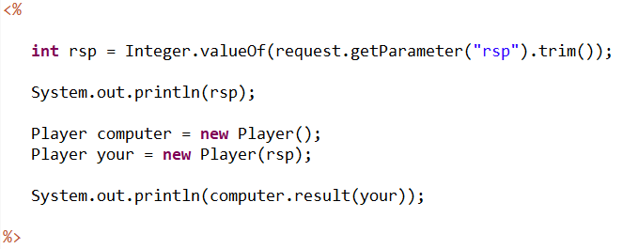
3-1.JAVA와 JSP 연동
가위바위보게임
Home 게임방법 게임순위 공지사항
가위바위보 게임을 java로 구현하였으나
JSP와 연동시키는 점이 어려웠다.
가위 바위 보
GAME START
© GAME LAND 2021

Slide 11
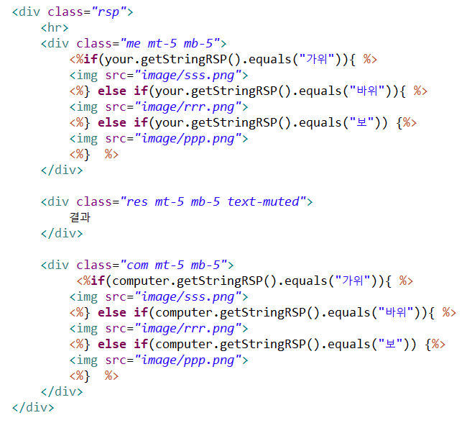
3-2.결과에 맞는 이미지 넣기
가위바위보게임
Home 게임방법 게임순위 공지사항
결과를 텍스트로는 출력할 수 있었으나
결과에 맞는 이미지를 넣는 것이 어려웠다.
If문을 이용하여 가위,바위,보에 따른 이미지를 저장하였다
게임결과
결과
Player
Com
계속하기
그만하기
© GAME LAND 2021

